Slide 1

ALL TEIMATES with ULTIMATE
Activitat final per als
tutors dels programes TEI
de Sabadell i Sant Quirze
Curs 2019/20

Slide 2
Presentació
Reconeixement a l’alumnat de 3r de l’ESO pel seu treball com a tutors del programa TEI
Activitat lúdico-esportiva que promou valors tant importants com el respecte i el diàleg, tan presents al programa TEI

Slide 3
Centres participants
INS Agustí Serra (90 alumnes)
INS Arraona (90 alumnes)
INS Escola Industrial (120 alumnes)
INS Joan Oliver (80 alumnes)
INS Jonqueres (90 alumnes)
INS Les Termes (90 alumnes)
INS Pau Vila (150 alumnes)
INS Ribot i Serra (55 alumnes)
INS Sant Quirze del V.(175 Alumnes)
INS Vallès (90 alumnes)
1050
(aprox.)

Slide 4
Data, horari i ubicació
Divendres, 15 de maig de 2020
De 10.00h a 13.00h
Poliesportiu Olímpia
Reservat 22 de maig
per si plou.

Slide 5
Horari d’activitats (schedule)
10.00h: Arribada i benvinguda
10.30h: Distribució per grups i explicació
11.00h: Inici dels partits
13.00h: Recollida i comiat

Slide 6
Organització equips
96 equips de 12-14 jugadors/es repartits en 4 grups (A, B, C i D) i cadascun d’ells en 6 zones o camps (A1, A2,... C6)
En total 24 zones o camps, i 4 equips assignats inicialment a cada camp.
Equips amb jugadors/es de diferents instituts per afavorir les relacions socials
Equips per nivells per garantir diversió per a tothom

Slide 7
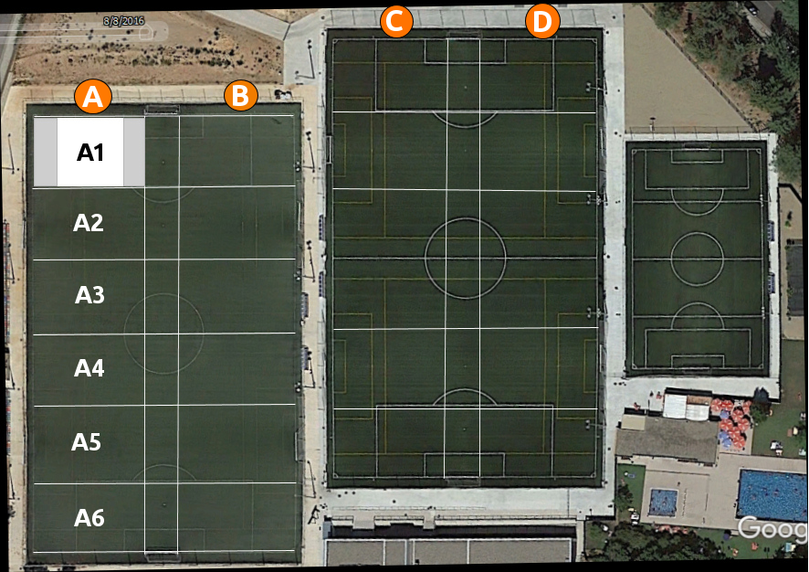
Distribució dels camps

Slide 8

Altres aspectes importants
Financiació (patrocinadors i col·laboradors)
Samarretes
Material
Marcatge dels camps
Temperatura
Fotografia i vídeo

Slide 9







Amb la col·laboració de:

Slide 10
Gràcies per la vostra atenció
Idees i suggeriments
Precs i preguntes

